Slide 2
Ο πιο έξυπνος καθρέφτης υψηλών προδιαγραφών που δημιουργεί τις κατάλληλες συνθήκες για εκγύμναση, με 5 διαφορετικούς τρόπους, σε περιορισμένο χώρο. To SPlan χρησιμοποιεί καινοτόμα τεχνολογία ηλεκτρονικού αντίβαρου και διαθέτει συσκευή αντίστασης με δύο κινητήρες και ρυθμιζόμενους βραχίονες για ενδυνάμωση όλου του σώματος. Πλήρες ασκησιολόγιο για άνω, κάτω άκρα και κορμό.

Slide 4
O έξυπνος καθρέφτης SPlan χρησιμοποιεί τεχνολογία ηλεκτρονικού αντίβαρου για να παρέχει πολλαπλές λειτουργίες προπόνησης σε περιορισμένο χώρο.
ΛΕΙΤΟΥΡΓΙΕΣ

Slide 5
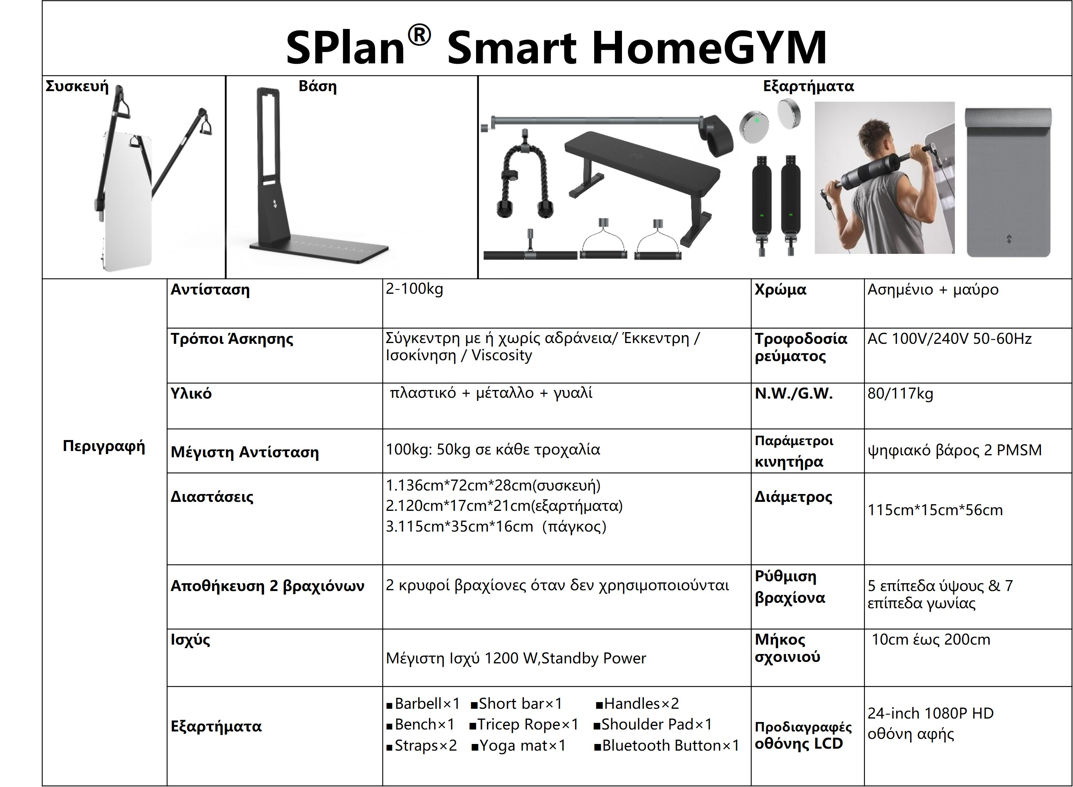

Slide 7
Αθήνα | Λεωφόρος Πεντέλης 95Γ | 15234 | Χαλάνδρι | tel. +30 210 3627393
Θεσσαλονίκη | Λ. Καραμανλή 84 | 54644 | tel. +30 2310 869555
Κρήτη | Μονής Αρετίου 5 | 71306 | Ηράκλειο | tel. +30 2816 008128
Κύπρος | Σταδίου 78 | 6020 | Λάρνακα | tel. +357 22014654
Ρουμανία | Bd Alexandru Ioan Cuza 28A | 011052 | Βουκουρέστι | tel. +40 738660164

